Slide 1
RISET PASAR F&B
DI LOS ANGELES
POTENSI PENGEMBANGAN F&B MENGGUNAKAN TEKNOLOGI

Slide 2
INTRODUCTION
Perkembangan teknologi membuka peluang besar untuk mengembangkan model bisnis yang lebih efisien dan menarik. Dengan memanfaatkan teknologi robot dalam pelayanan café, kami dapat menawarkan pengalaman unik bagi pelanggan sambil meningkatkan efisiensi operasional dan mengurangi biaya.
Kami yakin bahwa konsep café berbasis teknologi ini akan menarik banyak peminat dan memberikan keuntungan yang signifikan. Kami mengundang para calon investor untuk bergabung dengan kami dalam merevolusi industri café dan menciptakan standar baru dalam pelayanan.

Slide 3
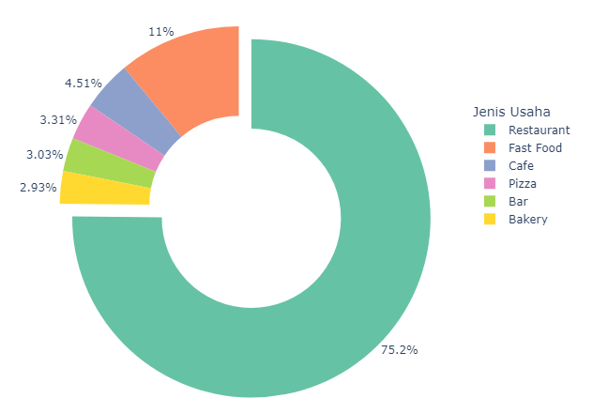
Perbandingan Jumlah Usaha F&B di Berbagai Sektor di LA
Keadaan Sektor Usaha Saat Ini
Sektor usaha F&B saat ini masih didominasi jenis usaha Restoran
Lebih banyak peluang terbuka di jenis usaha ini.
Banyak peluang terbuka, namun banyak juga kompetitor.

Slide 4
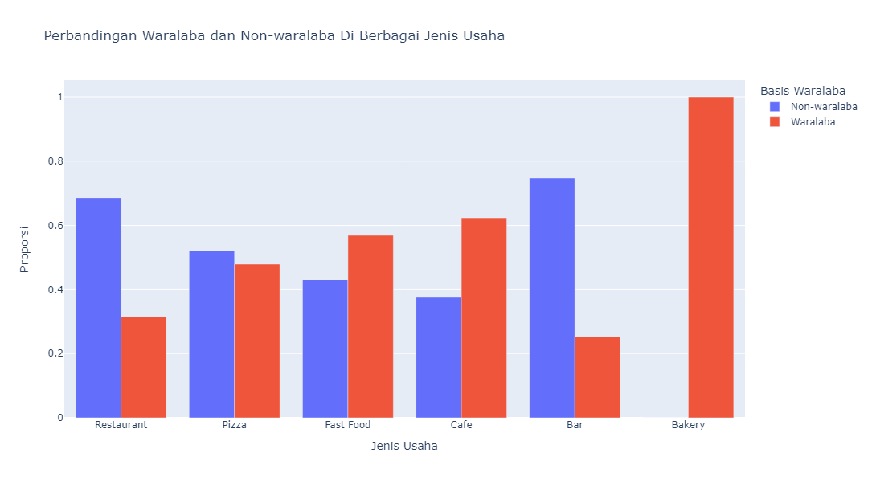
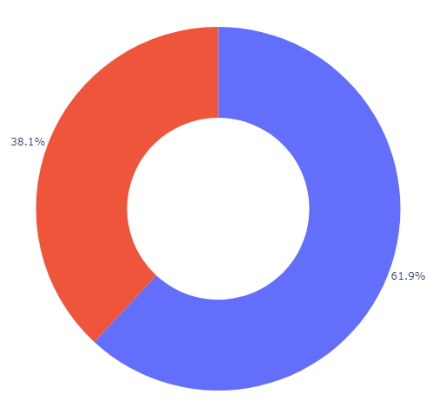
Perbandingan Usaha Waralaba & Nonwaralaba
Waralaba
Nonwaralaba
Model bisnis Non-waralaba masih mendominasi model bisnis saat ini.
Jenis usaha café, fast food, dan bakery lebih banyak menggunakan model bisnis waralaba (franchaise) karena banyak usaha dari jenis ini sudah menetapkan standar dan konsistensi.

Slide 5
Aspek Perkembangan Bisnis
Jika kita asumsikan bahwa banyaknya jumlah kursi adalah banyak maksimal tempat tersebut bisa menampung pelanggan, maka aspek ini kita gunakan dalam menentukan banyaknya kursi yang kemungkinan akan kita layani di usaha kita.
Jika dilihat dari grafik, lebih dari setengah distribusi kursi pada jenis usaha waralaba berada pada kisaran 14-46 kursi dengan jumlah kursi rata-rata 29 kursi

Slide 6
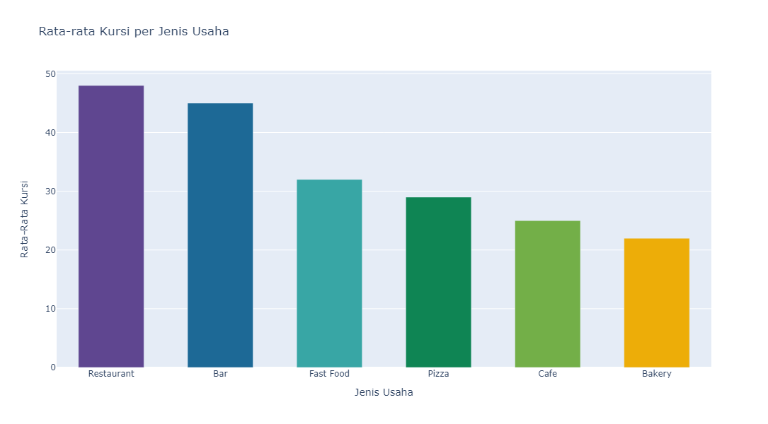
Dilihat dari grafik, jenis usaha restoran memilki kriteria yang cocok untuk system pelayanan ini.
Pelayan robot memungkinkan untuk melayani lebih banyak pelanggan dengan cara yang lebih efisien.

Slide 7
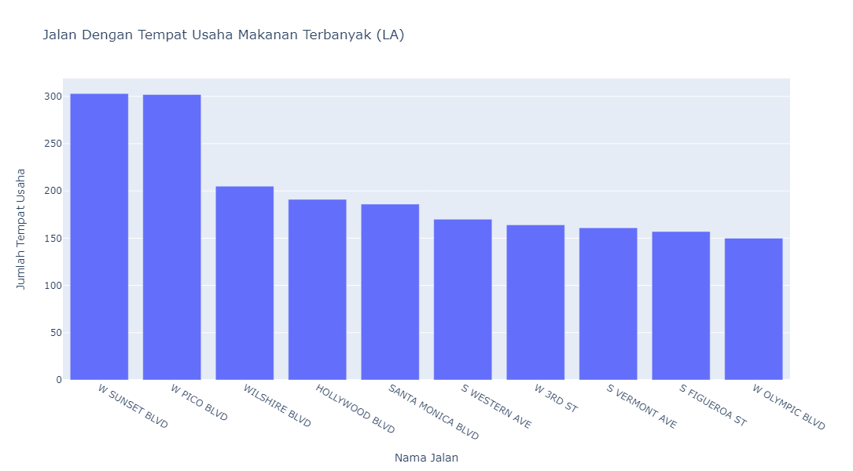
Aspek Geografis
Menurut Los Angeles County Economic Development Corporation,
Lebih dari 50 juta pengunjung yang datang ke Los Angeles setiap tahunnya.
Dan menurut beberapa sumber, jalan yang paling banyak di datangi oleh wisatawan adalah 5 jalan teratas pada grafik di samping. Dimana 5 jalan tersebut merupakan lokasi paling banyak terdapat usaha F&B.
Namun disamping itu, jalan Wilshire Boulevard, Hollywood Boulevard, dan jalan Santa Monica Boulevard. Memiliki lebih banyak destinasi wisata daripada jalan Sunset Boulevard & Pico Boulevard. 3 jalan tersebut bisa kita pertimbangkan sebagai jalan yang cocok untuk membuka usaha kita. Di samping itu 3 jalan tersebut memiliki lebih sedikit kompetitor.

Slide 8
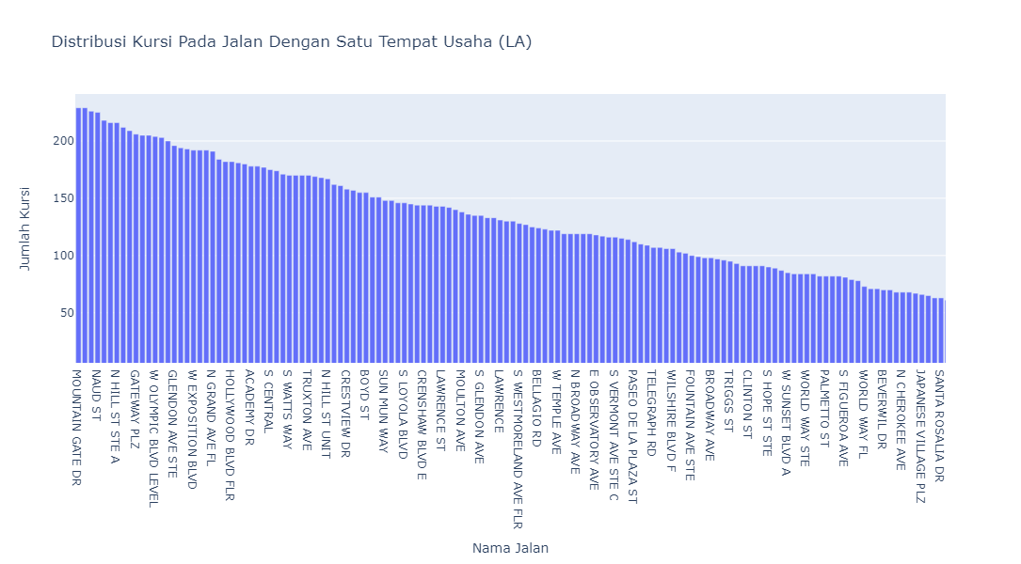
+600
Jalan dengan 1 Tempat Usaha
Contoh nya jalan Mountain Gate Drive : Dekat dengan MountainGate Country Club, sebuah lapangan golf dan klub dengan pemandangan indah dari pegunungan Santa Monica, Naud Street : Terletak di dekat daerah Chinatown dan Union Station, stasiun kereta api utama di Los Angeles yang bersejarah dan indah. North Hill Street : adalah sebuah jalan yang terletak di pusat kota Los Angeles. Jalan ini terkenal karena berada di sekitar Civic Center, yang merupakan pusat pemerintahan kota Los Angeles.
Jalan tersebut memiliki jumlah pengunjung yang ramai, namun hanya ada satu usaha bisnis makanan yang berada di sana. Jadi bisa kita simpulkan bahwa kursi yang banyak memang menandakan bahwa jalan itu lebih banyak memiliki pengujung dibandingkan dengan jalan yang yang sedikit kursi. Ini dikarenakan adanya suatu pusat aktifitas atau destinasi wisata yang dekat dengan jalan tersebut.

Slide 9
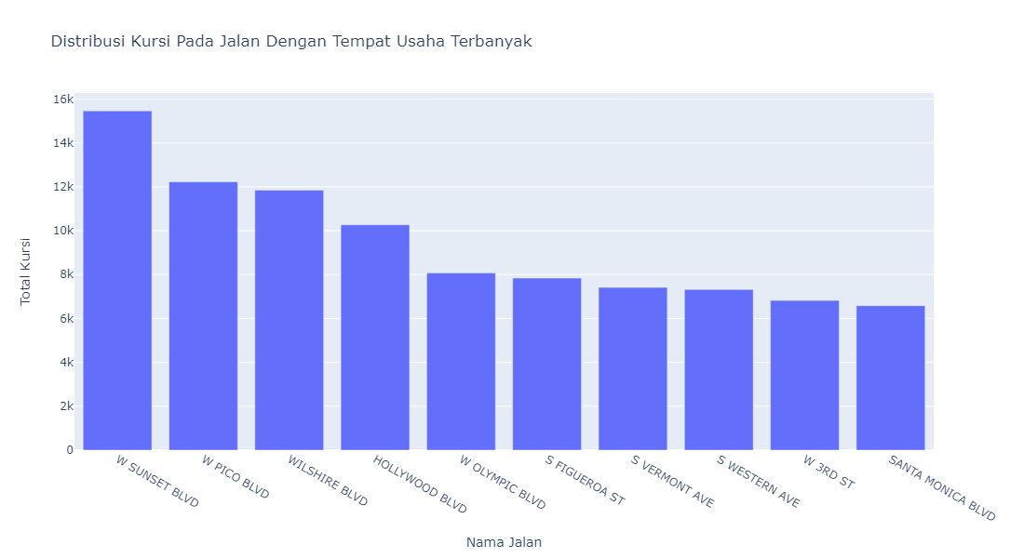
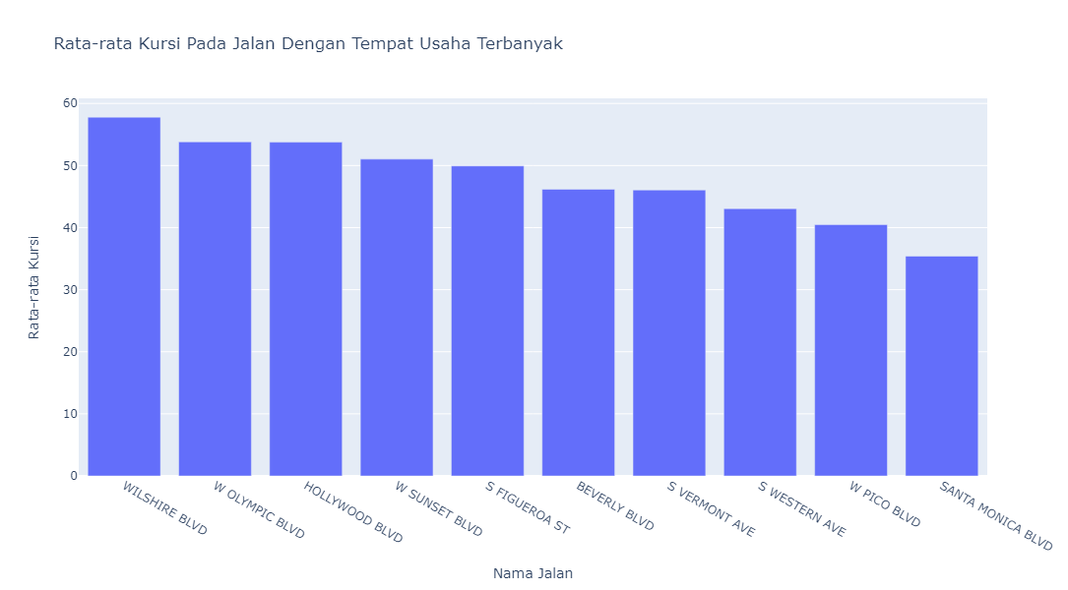
Berdasarkan Grafik Disamping:
Jalan Sunset Boulevard, Pico Boulevard, Wilshire Boulevard dan Hollywood Boulevard memiliki jumlah kursi paling banyak.
Semakin banyak kursi artinya semakin banyak pelanggan yang datang ke jalan tersebut dan semakin banyak orang yang di layani.
Wilshire Boulevard, West Olympic Boulevard, Hollywood Boulevard, West Sunset Boulevard, dan South Figueroa Street memiliki rata-rata kursi yang paling banyak.

Slide 10
Conclusion
Konsep pelayan robot cocok untuk menarik minat wisatawan dan melayani pelanggan bersekala banyak.
Jenis usaha yang paling memungkinkan untuk mengusung konsep ini adalah usaha berbasis restoran dengan model bisnis non-waralaba.
Jumlah kursi yang banyak menandakan jumlah pengunjung yang banyak
Tempat yang cocok untuk membuka usaha adalah:
Jalan dengan banyak destinasi wisata
Daerah yang di kelilingi pusat perbelanjaan dan teknologi.
Jalan yang memenuhi kriteria tersebut:
Wilshire Boulevard
West Olympic Boulevard
Hollywood Boulevard
West Sunset Boulevard
South Figueroa Street

